Slide 1
ФАКУЛЬТЕТ ИНОСТРАННЫХ ЯЗЫКОВ

Slide 2
Где узнать?
Официальный сайт ПГГПУ
www.pspu.ru
Рубрика: «Абитуриенту»

Slide 3
Из истории…
Факультет иностранных языков в Пермском государственном гуманитарно-педагогическом университете открыт 16 октября 1946 года.
В 2016 году мы отмечали 70-летний юбилей.

Slide 4
Кем быть?
Направления:
1. «Педагогическое образование»
Профиль: Иностранный язык
(бакалавр, магистр)
2. «Лингвистика»
Профиль: Перевод и переводоведение
(бакалавр)

Slide 5
Сколько учиться?
Английский + Немецкий
5 лет
(очная форма)
Бакалавр образования
Английский + Французский
5 лет
(заочная форма)
Английский

Slide 6
Сколько учиться?
Бакалавр лингвистики
4 года
(очная форма)
2 языка

Slide 7
Магистратура
Программы:
1. Иностранный язык в лингвополикультурном образовательном пространстве;
2. Английский язык;
3. Международный бакалавриат.

Slide 8
Сколько учиться?
Магистр образования
2 года 5 месяцев
(заочная форма)

Slide 9
Где учиться?
Кафедра английского языка, филологии и перевода
Кафедра романо-германских языков и межкультурной коммуникации
In. Яz
Кафедра методики преподавания иностранных языков

Slide 10
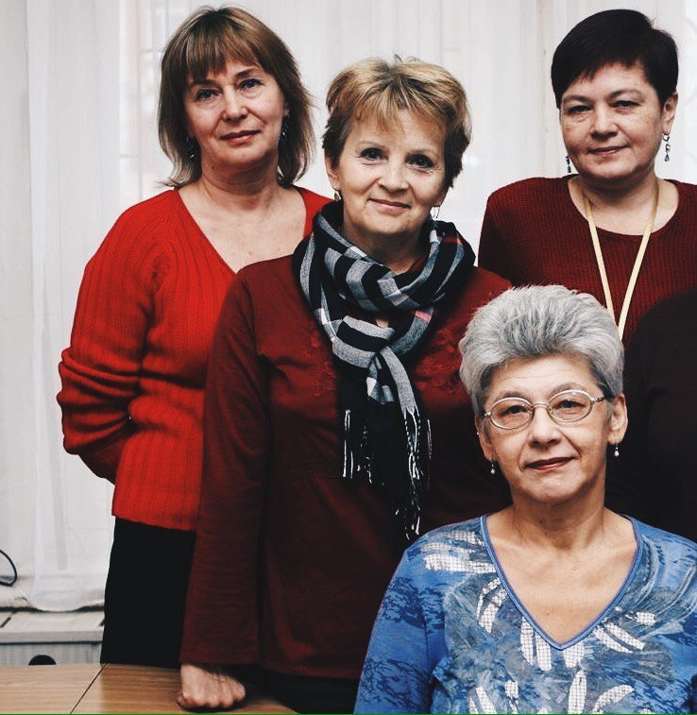
Кто поможет?
Декан факультета
Логинова Татьяна Германовна
8 (342) 238-63-36
Деканат очного отделения
Зам. декана по УР:
Панина Елена Юрьевна
Документовед:
Малкова Ирина Алексеевна
8 (342) 212-29-92
Деканат заочного отделения
Миндиярова Татьяна Николаевна
8 (342) 238-64-87

Slide 11
Внеучебная профессиональная деятельность
1 место в Краевой Олимпиаде по английскому языку
1 место во Всероссийской Олимпиаде по методике преподавания ИЯ
In. Яz
1, 2 места в Международной Дистанционной Олимпиаде по переводу
Конкурс переводов «Керинз – Наумов»

Slide 12
Внеучебная профессиональная деятельность
Конкурс
мини-спектаклей
«Моё педагогическое кредо»
1 курс
In. Яz
Олимпиада по педагогике
3 курс
Конкурс
«Грани таланта»
2 курс

Slide 13
Конкурс «Лучший студент ПГГПУ» 2010 год
Анна Сокальская
Студентка 5 курса
Факультет Иностранных языков.
Сегодня: директор студенческого клуба ПГГПУ

Slide 14
Конкурс «Лучший студент ПГГПУ» 2014 год
Дарья Деева
Студентка 2 курса
Факультет Иностранных языков.
Сегодня: студентка магистратуры ВУЗа г. Москвы

Slide 15
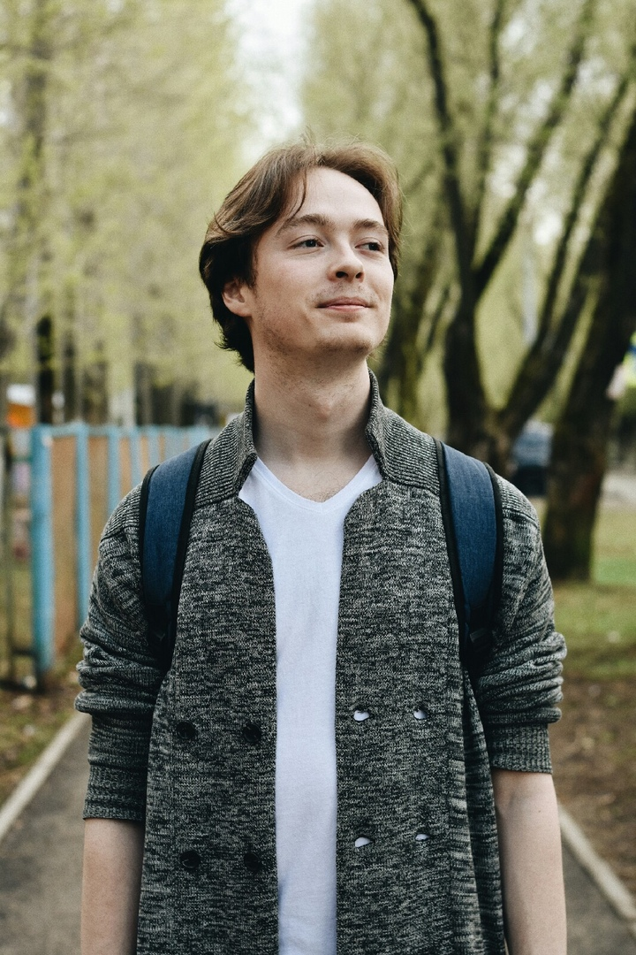
Конкурс «Лучший студент ПГГПУ» 2018 год
Алексей Упоров
Студент 3 курса
Факультет
иностранных
языков

Slide 16
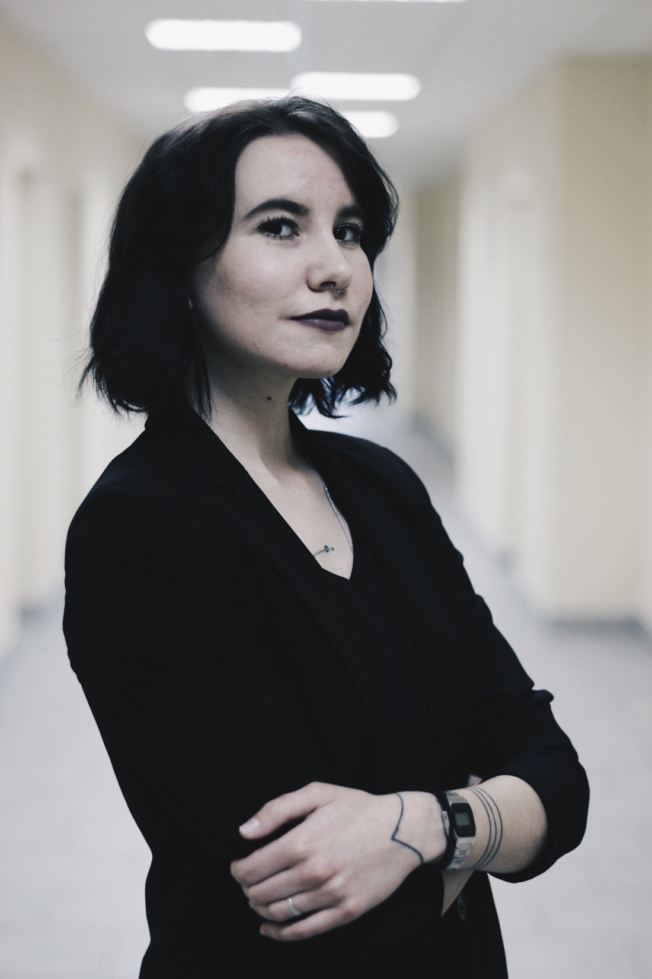
Конкурс «Лучший студент ПГГПУ» 2019 год
Екатерина
Каменщикова
Студентка 4 курса
Факультет
иностранных
языков

Slide 17
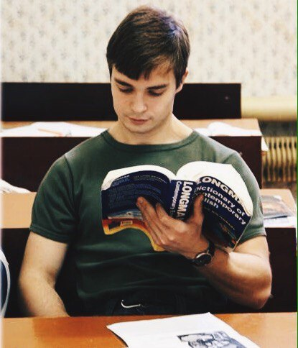
Внеаудиторная деятельность
Международные программы, конкурсы, фестивали
Сотрудничество с языковыми центрами
г. Перми
Международные,региональные и городские конкурсы
In. Яz
Сотрудничество с международным фондом «HILTON»
Практика в детских лагерях

Slide 18
Наши выпускники
Ольга Кылосова
Офицер
Guest Relations
Celebrity Cruises Miami

Slide 19
Наши выпускники
Василий Комендант
певец, режиссер,
выпускник
New York Film Academy '13

Slide 20
Наши выпускники
Денис Захаров
специалист по трансферам,
переводчик футбольного
клуба «АМКАР»

Slide 21
Наши выпускники
Николай Наумов
главный герой сериала «Реальные пацаны»,
соучредитель факультетской премии переводов
«Керинз-Наумов»

Slide 22
Наши традиции
Посвящение в студенты
Новый год. Рефлексия
In. Яz
Премия
«Зеленый сарайчик»
Аллея звезд факультета

Slide 23
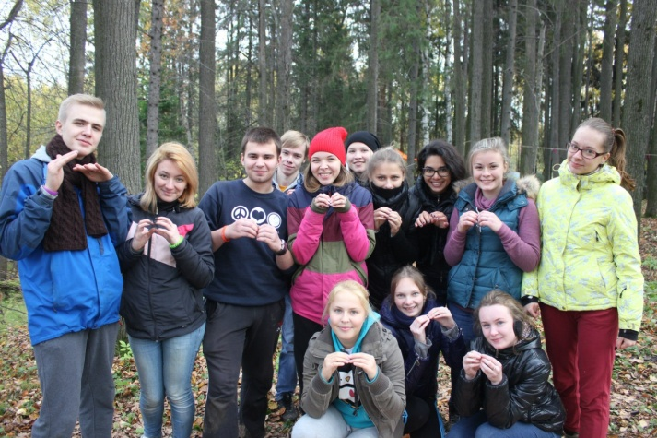
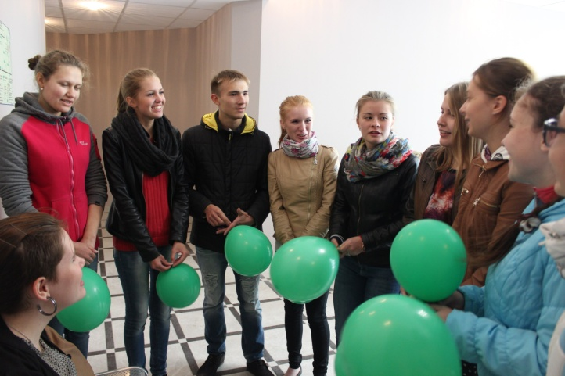
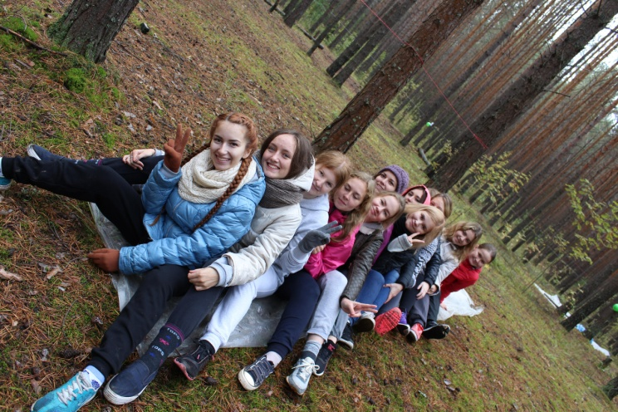
5 этапов посвящения в студенты…
In. Яz

Slide 24
Внеучебная деятельность
Студенческая концертно-театральная весна
Всегда среди лучших!
Участие в ВУЗовских конкурсах
In. Яz
Конкурс для первокурсников «Первый шанс»
Ежегодно призовые места!

Slide 25
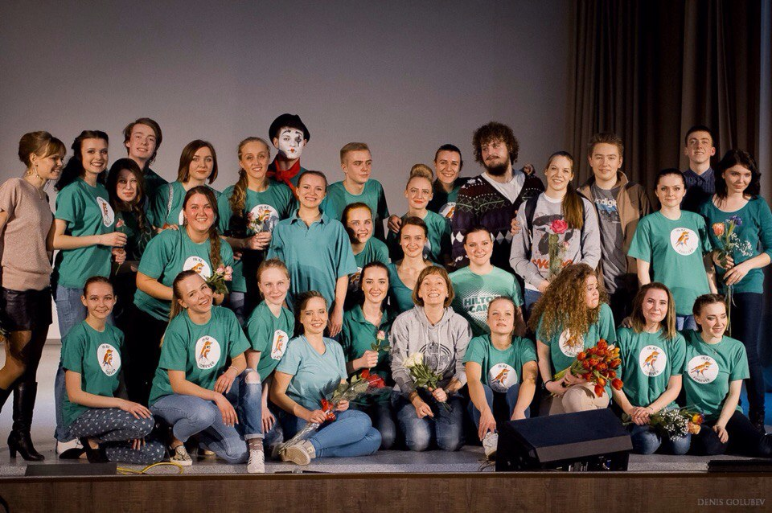
Студенческая весна

Slide 26
Студенческая весна Гран-при
«Женское счастье»
Ксения Бажина,
3 курс
Алена Глухих,
2 курс
2016 год

Slide 27
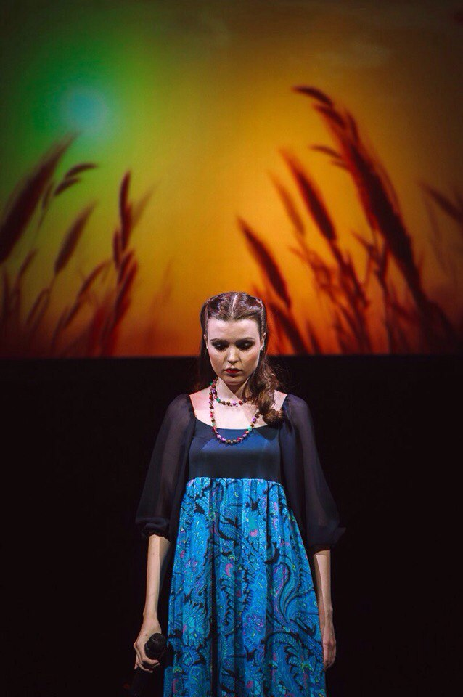
Студенческая весна Гран-при
«Ласточка»
Дарья Яшунина
3 курс
2016 год

Slide 28
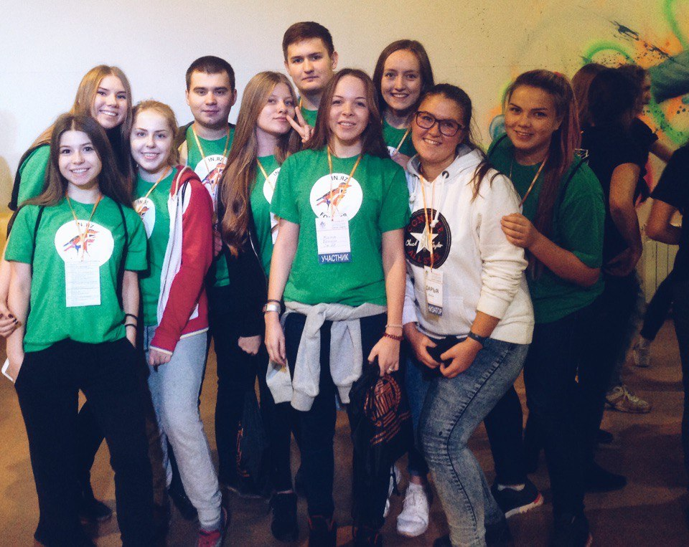
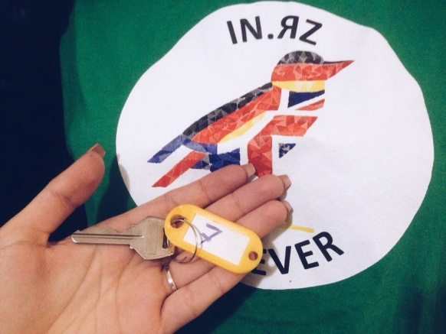
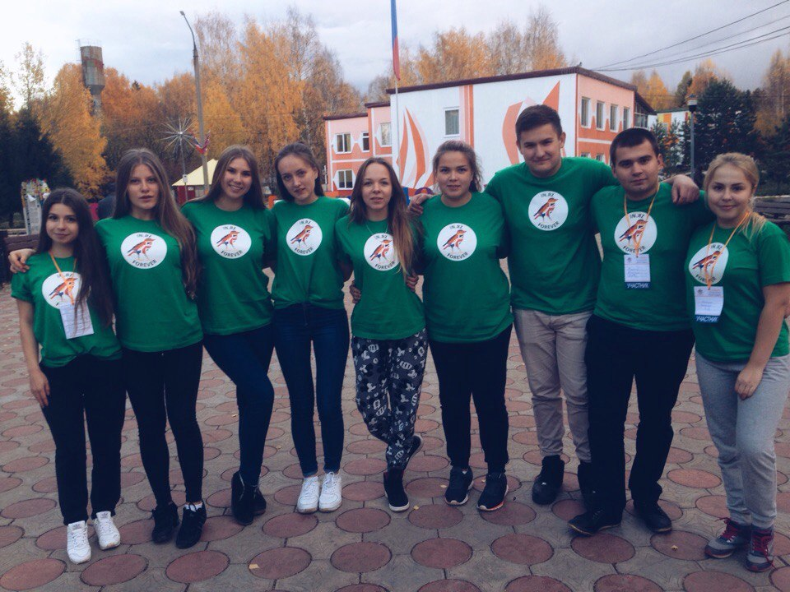
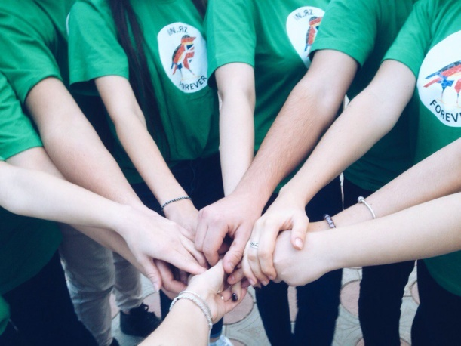
Школа Лидера

Slide 29
In. Яz
Танцевальный коллектив «Alien»
Неоднократный лауреат краевой Студенческой Весны
Студенческий АКТИВ и
креативно-творческая группа студентов
всех курсов

Slide 30
Факультет Иностранных языков
За новое,
за старое,
за вас,
за нас
и за In. Яz!
Мы выбрали,
а ты?

